Slide 1
الصخور المتحولة Metamorphic rocks
الفرقة الثانية جيولوجيا
د/ سيد محمد مواس

Slide 2
الصخور المتحولة Metamorphic Rock
تتكون كلمة التحول من شقين الأول Metaوتعني تغير والثاني Morphوتعني شكل ، لذلك كان معنى كلمة التحول هو تغير صخور سابقة التكوين نتيجة تعرضها لبعض العوامل والتي تعرف بـ ”عوامل التحول” ويكون التغير اما في التركيب المعدني او الكيميائي او النسيج او كلاهم.

Slide 3
عوامل التحول
1- الحرارة
2- الضغط
3- المحاليل النشطة كيميائيا

Slide 4
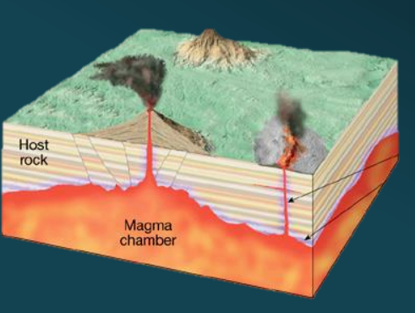
عوامل التحول
الحرارة Temperature
وتساعد على تسخين الصخور وإعادة تبلور المعادن وتكون مصادرها كالتالي :
- ازدياد العمق حيث تزداد درجة الحرارة
30درجة مئوية / كم .
- وجود المتداخلات النارية .
- النشاط الإشعاعي لبعض العناصر المشعة

Slide 5
الضغط Pressure
ويساعد على تشوه الصخور ويزداد مع ازدياد العمق ، وهناك نوعين من الضغوط :
- ضغط موجه Directed pressure
وينشأ من تراكم الصخور فوق بعضها البعض .
- ضغط محيطConfined Pressure
ويؤثر على الصخور اللدنة بفعل الحرارة

Slide 6
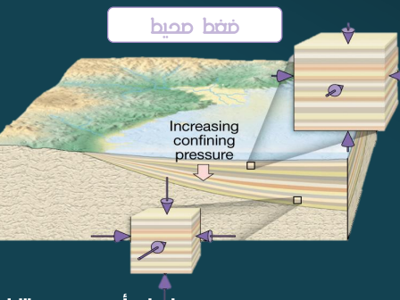
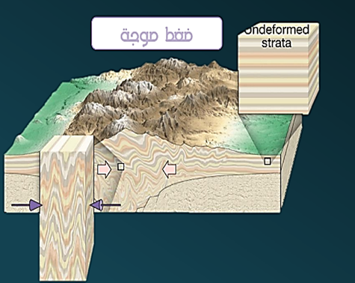

Slide 7
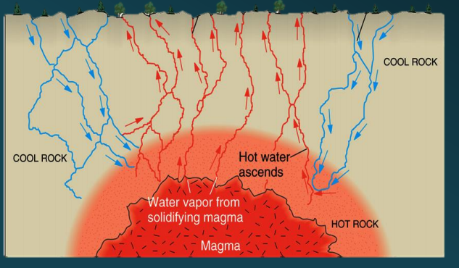
المحاليل النشطة كيميائياً
وتأتي هذه المحاليل في المراحل المتأخرة من تبلور الصهير حيث تخترق الصخور القديمة فتضيف بعض العناصر الجديدة إلى معادنها مما يؤدي إلى اختفاء معادن وظهور معادن جديدة

Slide 8
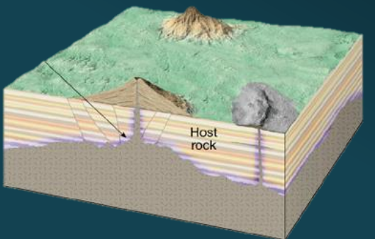
أنواع التحول
اولاً: التحول التماسي او التلاصقي Contact metamorphism
1- هو تحول حراري حيث الضغط فيه غير اساسي ، و بالتالي لا تحدث تشوهات في الصخر.
2- يحدث في الصخور المحيطة بالاجسام النارية مثل الباثوليث واللاكوليث
3- مثال ذلك : حجر رملي يتحول الى كوارتزيت ، حجر جيري يتحول الى الرخام م و حجر الطفل يتحول الي الهور نفلس

Slide 9
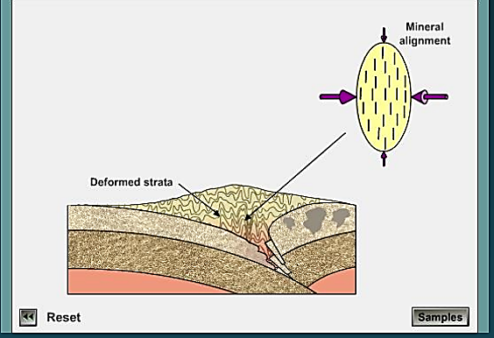
Regional Metamorphism ثانيا: التحول الاقليمي
1- في هذا النوع من التحول يكون لعنصري الحرارة و الضغط دورا كبيراً لمناطق كبيرة تمتد لعشرات الكيلومترات في اعماق القشرة الارضية.
2- حيث أن صخور التحول الشامل هي من نتاج الضغط الموجه فإنها عادة ما تكون متورقة .Foliated
3- يلاحظ تدرج في شدة التحول ( خفيف ـ متوسـط ـ عالي ) بمنطقة التحول الشامل و يرافق هذا التدرج تغيير في التركيب المعدني و النسيج الصخري

Slide 10
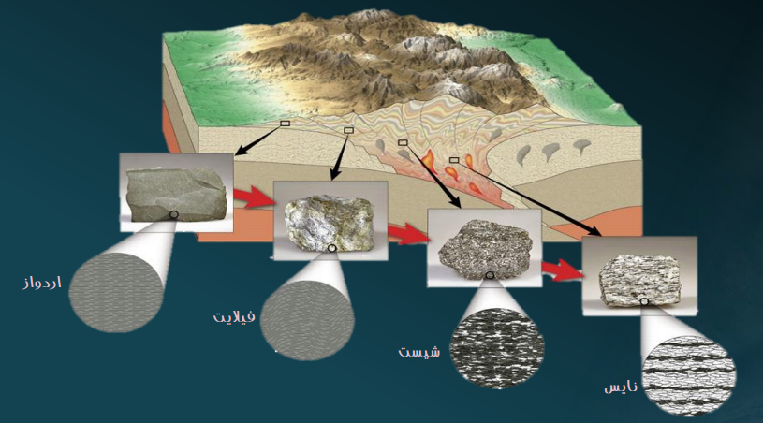
3- يلاحظ تدرج في شدة التحول ( خفيف ـ متوسـط ـ عالي ) بمنطقة التحول الشامل و يرافق هذا التدرج تغيير في التركيب المعدني و النسيج الصخري

Slide 11
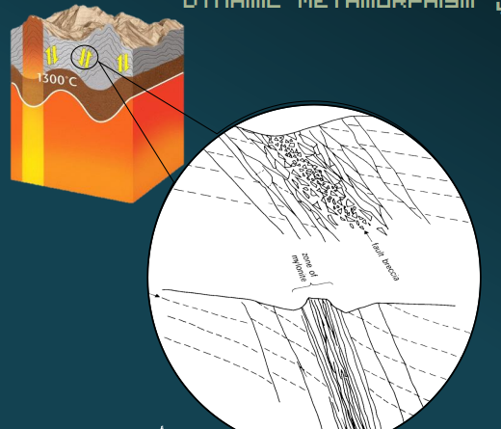
ثالثا: التحول الديناميكي Dynamic Metamorphism
- وهو ذو تأثير محلى ومحدود في مناطق القص والتصدع fault and shear zone لا يصاحبه في الغالب تغيير في التركيب المعدني إنما يحدث تغيير في النسيج عن طريق التحطيم

Slide 12
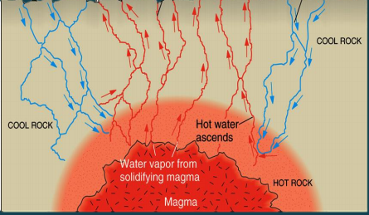
رابعا: التحول بتأثير محاليل المياه الحارة Hydrothermal metamorphism
- وينتج من تخلل محاليل المياه الحارة عبر الشقوق والكسور بالصخور المحيطة مما يؤدى الى حدوث تغير في تركيبها الكيميائي

